Slide 1

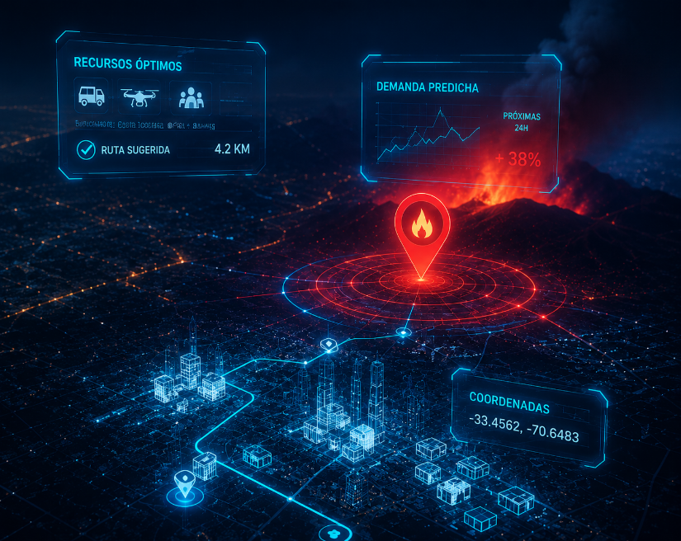
Alerta 360
INTEGRANTES DEL PROYECTO
Benjamin Saavedra
Cargo: Frontend.
Función:Desarrollo de interfaz, mapas, dashboard e integración con API.
Bruno Molina
Cargo: Datos y algoritmos.
Función:Preparación de datos, algoritmo de asignación y modelo predictivo.
Alexsander Aravena
Cargo: Coordinación y Backend.
Función: API, lógica de negocio, base de datos e integración.
Notes:
1

Slide 2
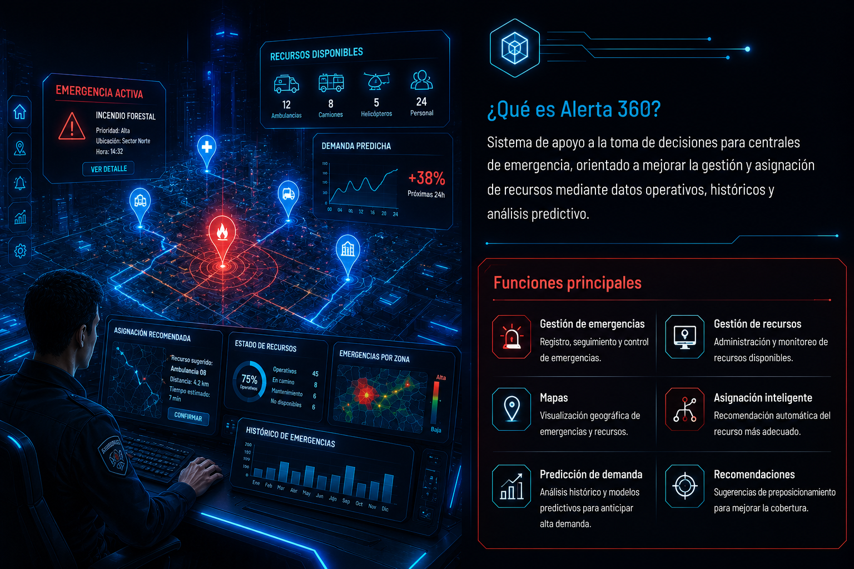
Descripción del Proyecto
¿Qué es Alerta 360?
Sistema de apoyo a la toma de decisiones para centrales de emergencia, orientado a mejorar la gestión y asignación de recursos mediante datos operativos, históricos y análisis predictivos.
Funciones principales
Gestión de emergencias · Gestión de recursos · Mapas · Asignación prioritaria · Predicción de demanda
Notes:
3

Slide 3


Situación Problemática
Situación actual:
La distribución de recursos de emergencia puede verse afectada por la disponibilidad limitada, ubicación geográfica, prioridad y tiempos de respuesta.
Impacto:
Una gestión poco eficiente puede aumentar los tiempos de respuesta y generar una utilización inadecuada de los recursos.
Oportunidad:
Utilizar datos históricos, algoritmos y predicción para apoyar decisiones más eficientes.
Notes:
4

Slide 4
Propuesta de Solución
Alerta 360 integrará información geográfica, disponibilidad, prioridad, capacidades y datos históricos para recomendar la asignación y distribución de recursos.
Se registra una emergencia con su ubicacion, prioridad y caracteristicas.
Se analizan los recursos disponibles considerando ubicacion, disponibilidad, capacidades, etc.
El algoritmo multicriterio evalua las alternativas de seleccionar el recurso mas adecuado.
El sistema recomienda el mejor recurso y ruta estimada para atender la emergencia.
Con datos historicos y modelos predictivos, se anticipan periodos y zona de mayor demanda
El sistema recomienda donde y cuando proporcionar recursos para estar mejor preparados
Beneficios:
Menores tiempos de respuesta.
Mejor utilizacion de recursos.
Decisiones basadas en datos.
Planificacion preventiva mas eficiente
Notes:
5

Slide 5
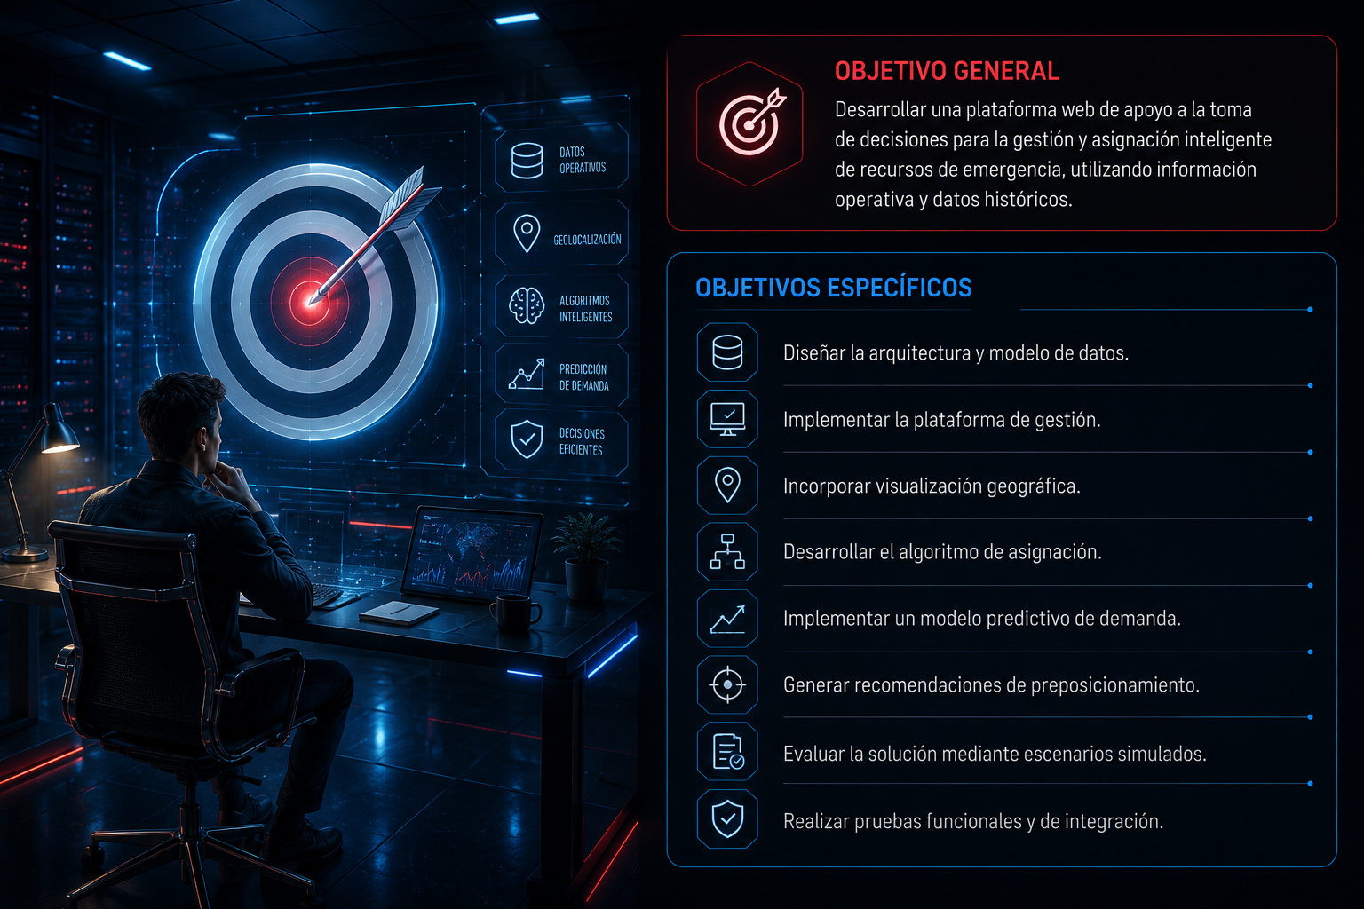
Objetivos del Proyecto
Objetivo General:
Desarrollar una plataforma web de apoyo a la toma de decisiones para la gestión y asignación inteligente de recursos de emergencia, utilizando información operativa y datos históricos.
Objetivos Específicos:
• Diseñar la arquitectura y modelo de datos.
• Implementar la plataforma de gestión.
• Incorporar visualización geográfica.
• Desarrollar el algoritmo de asignación.
• Implementar un modelo predictivo de demanda.
• Generar recomendaciones de preposicionamiento.
• Evaluar la solución mediante escenarios simulados.
• Realizar pruebas funcionales y de integración.
Notes:
6

Slide 6
Alcances y Limitaciones
El proyecto Alerta 360 contempla un conjunto de funcionalidades orientadas a apoyar la toma de decisiones en la gestión de emergencias, bajo ciertas restricciones y supuestos.
ALCANCES:
LIMITACIONES:
1. Gestión de emergencias y recursos:
Registro, seguimiento y control de emergencias y recursos disponibles.
2. Visualización geográfica en mapas:
Representación de emergencias, recursos y rutas en un mapa interactivo.
3. Asignación inteligente de recursos:
Algoritmo multicriterio para recomendar el recurso más adecuado según la emergencia.
4. Análisis histórico y predicción de demanda:
Uso de datos históricos y modelos predictivos para anticipar zonas y periodos de alta demanda.
5. Recomendaciones de preposicionamiento:
Sugerencias de dónde y cuándo posicionar recursos para mejorar la cobertura.
6. Dashboard y monitoreo en tiempo real:
Visualización y seguimiento del estado de emergencias y recursos en tiempo real.
1. No contempla despacho real de unidades:
El sistema no ejecuta despachos ni comunicaciones operativas reales.
2. No se conecta con instituciones externas:
No considera integración directa con Bomberos, SAMU u otras instituciones de emergencia.
3. Utiliza datos históricos y simulados:
La información utilizada proviene de datos históricos y escenarios simulados.
4. No contempla GPS físicos reales:
No se integra con dispositivos GPS ni telemetría en vehículos reales.
5. No incluye IA avanzada / Deep Learning:
El modelo predictivo utiliza técnicas tradicionales de machine learning.
6. No automatiza decisiones críticas:
Todas las recomendaciones requieren validación e intervención humana.
Nota: El objetivo del sistema es apoyar la toma de decisiones, entregando información y recomendaciones para optimizar la gestión de recursos en escenarios de emergencia.
Notes:
7

Slide 7
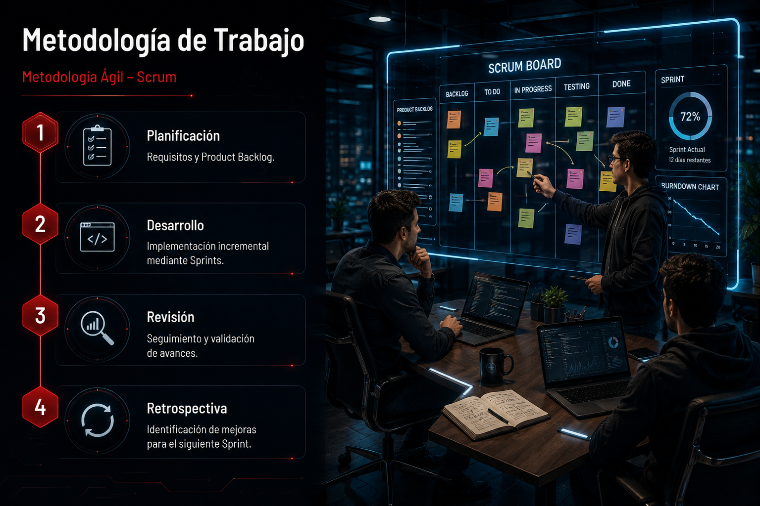




Metodología de Trabajo
Metodología Ágil — Scrum
Planificación
Requisitos y Product Backlog.
Desarrollo
Implementación incremental mediante Sprints.
Revisión
Seguimiento y validación de avances.
Retrospectiva
Identificación de mejoras para el siguiente Sprint.
Notes:
8

Slide 8
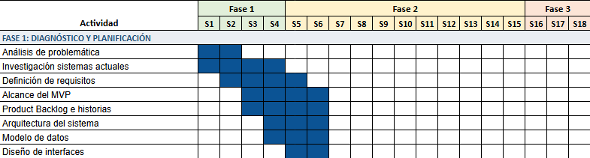
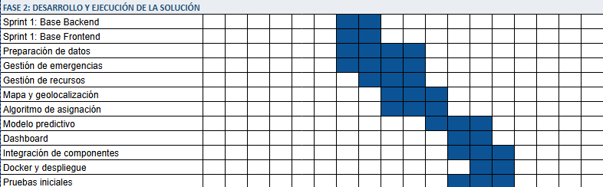
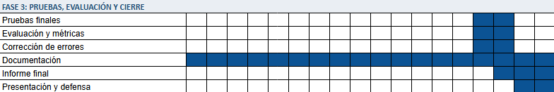
Cronograma del Proyecto
Notes:
9

Slide 9
Stack Tecnológico y Preguntas
FRONTEND
MAPAS
React + TypeScript + HTML/CSS
Interfaz de usuarios, dashboard y visualización.
Leaflet + OpenStreetMap
Visualización de emergencias y recursos.
BACKEND
DATOS / PREDICCIONES
Python + FastAPI + WebSockets
API, lógica de negocio y comunicación en tiempo real.
Python + Pandas + Scikit-learn
Análisis histórico y modelo predictivo.
BASE DE DATOS
INFRAESTRUCTURA
PostgreSQL + PostGIS
Gestión de información operativa y geoespacial.
Docker / Docker Compose
Contenerización y despliegue.
Notes:
10

